Slide 1
แก้ไขปัญหา Windows เบื้องต้น
ในนำเสนอนี้จะพาคุณเรียนรู้การแก้ไขปัญหา Windows ทั่วไปและเครื่องมือช่วยเหลือ
เพื่อให้สามารถวินิจฉัยและแก้ไขระบบอย่างมีประสิทธิภาพ
by CoptCake Chanel

Slide 2
Windows ไม่เริ่มระบบ
สาเหตุที่เป็นไปได้
ฮาร์ดแวร์เสียหายหรือไฟล์ระบบเสียหาย
ตรวจสอบฮาร์ดแวร์
เช็คสายไฟ, RAM และฮาร์ดดิสก์
Safe Mode
บูตระบบใน Safe Mode เพื่อตรวจสอบปัญหา
ตัวเลือกกู้คืนระบบ
ใช้ System Recovery แก้ไขไฟล์ระบบ

Slide 3
เครื่องทำงานช้า
ตรวจสอบการใช้งาน CPU และหน่วยความจำ
ดูโปรแกรมที่ใช้งานหน่วยความจำสูง
ปิดโปรแกรมไม่จำเป็น
หยุดแอปที่รันเบื้องหลัง
ทำความสะอาดดิสก์
ลบไฟล์ชั่วคราวเพื่อเพิ่มพื้นที่
จัดเรียงข้อมูลในดิสก์
ปรับปรุงความเร็วด้วยการจัดเรียงไฟล์

Slide 4
หน้าจอฟ้า (BSOD)
1
สาเหตุของ BSOD
รวมถึงไดรเวอร์เสียหรือฮาร์ดแวร์ขัดข้อง
2
บันทึกรหัสข้อผิดพลาด
เพื่อการวิเคราะห์และแก้ไขแม่นยำ
3
ตรวจสอบไดรเวอร์
อัปเดตหรือย้อนกลับไดรเวอร์ที่มีปัญหา
4
ใช้ System Restore
ย้อนคืนระบบสู่สถานะก่อนหน้า

Slide 5
ปัญหาไดรเวอร์
อุปกรณ์ทำงานไม่ถูกต้อง
อัปเดตไดรเวอร์
ย้อนกลับไดรเวอร์
ตรวจสอบความเข้ากันได้
ฮาร์ดแวร์ไม่ตอบสนองหรือติดตั้งผิด
ดาวน์โหลดเวอร์ชันล่าสุดจากผู้ผลิต
กลับไปใช้ไดรเวอร์เวอร์ชันก่อนหน้า
ไดรเวอร์ต้องเหมาะสมกับฮาร์ดแวร์และระบบ

Slide 6
ปัญหาการเชื่อมต่ออินเทอร์เน็ต
1
ตรวจสอบสายเคเบิลและเราเตอร์
2
ใช้ Windows Network Troubleshooter
เชื่อมต่อสายอย่างถูกต้องและรีสตาร์ทเราเตอร์
เครื่องมือช่วยแก้ปัญหาเครือข่ายอัตโนมัติ
3
รีเซ็ตการตั้งค่าเครือข่าย
4
ตรวจสอบไฟร์วอลล์
คืนค่าการตั้งค่าให้เป็นค่าเริ่มต้น
ให้แน่ใจว่าไฟร์วอลล์ไม่บล็อกการเชื่อมต่อ

Slide 7
Windows Update ล้มเหลว
ตรวจสอบพื้นที่ดิสก์
มีพื้นที่ว่างพอสำหรับอัปเดตหรือไม่
ใช้ Windows Update Troubleshooter
แก้ไขปัญหาการอัปเดตอัตโนมัติ
ดาวน์โหลดและติดตั้งด้วยตนเอง
ติดตั้งแพตช์จากเว็บไซต์ Microsoft
รีเซ็ตองค์ประกอบ Windows Update
เริ่มบริการอัปเดตใหม่ทั้งหมด

Slide 8
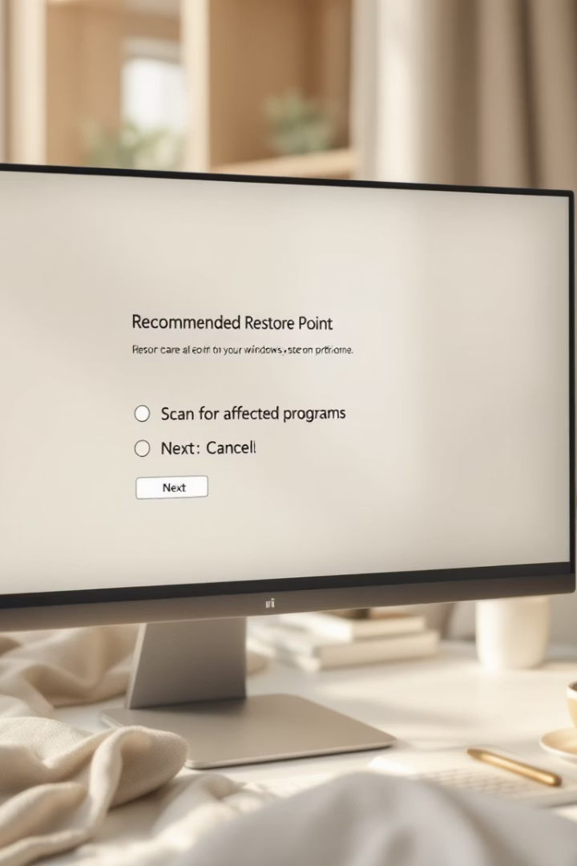
การคืนค่าระบบ (System Restore)
ใช้ System Restore
การสร้างจุดคืนค่า
คืนค่าสู่สถานะก่อนหน้าเพื่อลดปัญหา
ตั้งค่าจุดเพื่อใช้ย้อนคืนระบบ
ข้อควรระวัง
สำรองข้อมูลก่อนใช้ System Restore

Slide 9
การป้องกันและบำรุงรักษา
สแกนไวรัสและมัลแวร์
อัปเดต Windows และไดรเวอร์
ตรวจสอบและกำจัดภัยคุกคาม
รักษาความปลอดภัยและประสิทธิภาพ
ตรวจสอบฮาร์ดแวร์
สำรองข้อมูล
ทดสอบส่วนประกอบเพื่อป้องกันความเสียหาย
เก็บข้อมูลสำคัญอย่างสม่ำเสมอ

Slide 10
สรุปและคำแนะนำเพิ่มเติม
สรุปแก้ไขปัญหา
ขั้นตอนเข้าใจง่ายและแก้ไขได้จริง
แหล่งข้อมูลเพิ่มเติม
เว็บไซต์ Microsoft และฟอรั่มช่วยเหลือ
คำถามและคำตอบ
เปิดโอกาสพูดคุยและแลกเปลี่ยนความคิดเห็น

